Slide 1
循环语句
Oracle WDP

Slide 2
目 标
循环结构概述
while循环结构
do-while循环结构
for循环
跳转语句

Slide 3
循环结构
什么是循环结构？
  - 重复执行一段代码，重复干一件事
循环可以解决什么实际问题？
输出100次hello world
给通讯录中每个人的电话发短信

Slide 4
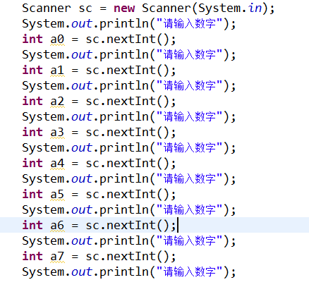
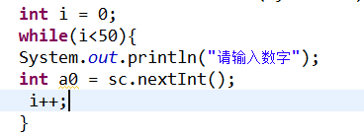

Slide 5
循环语句
循环语句功能
  在循环条件满足的情况下，反复执行特定代码
循环语句的三个组成部分
  初始化部分（init_statement）
  循环条件部分（test_exp）
  循环体部分（body_statement）
循环语句分类
  while 循环
  do/while 循环
  for 循环

Slide 6
while循环结构
流程图：
条件表达式
false
退出循环
先判断，再执行。适合循环次数不确定的情况下
true
循环体

Slide 7
while循环结构
条件表达式结果为布尔值，true执行代码块。
语法结构：
[初始化语句]
while(条件表达式) {
代码块
}
代码块执行完毕以后 ，重新回到while进行判断条件表达式结果。直到条件表达式结果为false，退出循环。执行0-n次

Slide 8
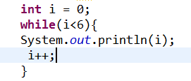

while循环结构
例如：temp1.java,
打印0-5的数字
循环次数 | 初始值 | 条件 | 递增值
1 | 0 | 0<6 | 1
2 | 1 | 1<6 | 2
3 | 2 | 2<6 | 3
4 | 3 | 3<6 | 4
5 | 4 | 4<6 | 5
6 | 5 | 5<6 | 6
 | 6
循环终止，退出循环

Slide 9
do-while循环结构
流程图：
循环体
先执行，再判断。适合循环次数不确定的情况下
条件表达式
false
退出循环
true

Slide 10
do-while循环结构
语法结构
代码块执行完毕以后 ，到while判断条件表达式的结果。直到条件表达式结果为false，退出循环，执行1-n次
[初始化语句]
do {
代码块
}
while(条件表达式);
条件表达式结果为布尔值，true执行代码块

Slide 11
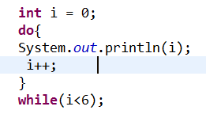
do-while循环结构
例如：Temp2.java
循环打印6个数字
循环次数 | 初始值 | 条件 | 递增值
1 | 0 | 0<6 | 1
2 | 1 | 1<6 | 2
3 | 2 | 2<6 | 3
4 | 3 | 3<6 | 4
5 | 4 | 4<6 | 5
6 | 5 | 5<6 | 6
 | 6
循环终止，退出循环

Slide 12
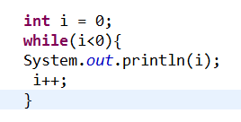
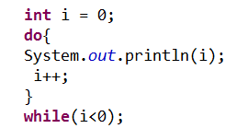
while和do-while区别
例如：根据Temp1,Temp2,如果判断i是否小于0 ,打印个数
不打印
打印一个

Slide 13
for循环结构
流程图
循环条件
false
退出循环
true
先判断，再执行。适合循环次数确定的情况下
循环体

Slide 14
for循环结构
判断条件，结果为true，执行代码块，false结束循环
语法结构
变量初始化
变量变化范围
for(初始化;判断条件;参数变更)
{
代码块
}

Slide 15
代码执行过程
（2）判断条件，结果为true，执行代码块，false结束循环
（4）值改变
（1）初始化值
for(初始化;判断条件;参数变更)
{
代码块
}
（3）执行代码块
满足条件，循环执行
执行顺序(1)-(2)-(3)-(4)-(2)-(3)-(4)
(2)结果为true，继续执行(3)
(4)改变值以后，到(2)进行判断

Slide 16

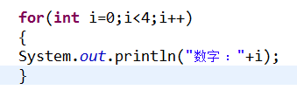
for循环结构
例如：Temp3.java
打印0-3的数字
循环次数 | 初始值 | 条件 | 递增值
1 | 0 | 0<4 | 1
2 | 1 | 1<4 | 2
3 | 2 | 2<4 | 3
4 | 3 | 3<4 | 4
 | 4
循环终止，退出循环

Slide 17
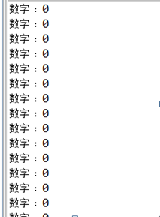
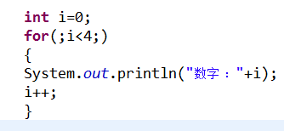
for循环中的初始化值和变量更新，可以在括号中省略，
如：执行结果跟Temp3一致
如果变量不更新，则始终满足条件，或者省略判断条件，会造成无限循环

Slide 18
跳转语句：break-跳出来
在前面的switch中，用到了break，退出switch
在for循环中使用break是强制终止循环

Slide 19
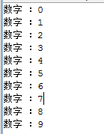
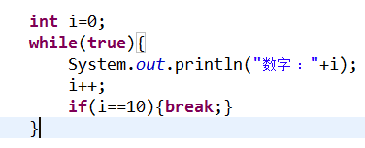
跳转语句：break-跳出来
例如：Temp4.java
打印0-9的数字
没有if之前，会一直输出，直到手动停止，设置break之后，满足条件，自动跳出循环

Slide 20

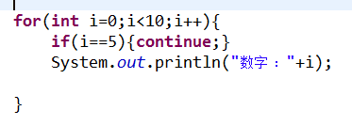
跳转语句：continue-下一个
continue语句是在循环结构中，跳过本次循环，执行下一次。
例如：Temp5.java
当i的值为5时，跳过之后的语句 ，进行下一次循环

Slide 21
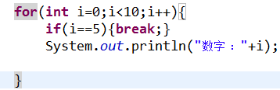

break和continue
使用continue当i的值为5时，跳过之后的语句 ，进行下一次循环
使用break当i的值为5时，跳出循环
break使用在switch和循环结构中
continue只能使用在循环结构中

Slide 22
特殊流程控制语句说明
break只能用于switch语句和循环语句中。
continue 只能用于循环语句中。
标号语句必须紧接在循环的头部。标号语句不能用在非循环语句的前面。
break和continue之后不能有其他的语句，因为程序永远不会执行break 和 continue之后的语句。

Slide 23
总 结
三种循环结构
 | while | do-while | for
语法结构 | while(条件表达式) { 代码块 } | do{ 代码块 } while(条件表达式); | for(初始值;循环条件;变量更新) { 代码块 }
执行顺序 | 先判断，再执行 | 先执行一次，再判断 | 先判断，再执行
适用情况 | 循环次数不确定 | 循环次数不确定 | 循环次数确定

Slide 24
嵌套循环
九九乘法表

Slide 25
总 结
三种循环结构
break和continue的使用

Slide 26
谢谢

